Slide 1
Технологические аспекты внедрения 4G и 5G
07-09 июня 2017

Slide 2
Внедрение 4G в странах мира
Страна | Діапазон, МГц
 | 700 | 800 | 900 | 1800 | 2100 | 2300 | 2600 | 3400
Болгария |  |  |  | Х
Хорватия |  | Х |  | Х
Чехия |  | Х |  | Х |  |  | Х
Естония |  | Х |  |  |  |  | Х
Греция |  | Х | Х | Х |  |  | Х
Венгрия |  |  | Х
Латвия |  | Х |  |  |  | Х | Х
Литва |  | Х | Х |  |  |  | Х
Польша |  | Х |  | Х |  |  | Х
Румыния |  | Х | Х | Х |  |  | Х
Россия |  | Х |  | Х |  |  | Х
Словакия |  | Х |  | Х |  |  | Х | Х
Словения |  | Х | Х | Х | Х |  | Х
Турция |  | Х | Х | Х | Х |  | Х
Гонконг |  |  |  | Х |  | Х | Х
Новая Зеландия | Х
Юж. Корея |  | Х |  | Х | Х |  | Х
Германия |  | Х
Казахстан |  | Х |  | Х | Х
Молдова |  | Х

Slide 3
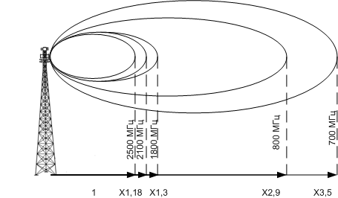
Оценка количества БС для покрытия 100% территории Украины в зависимости от диапазона

Slide 4
Полосы 1-го и 2-го цифровых дивидендов (680-862 МГц) Перспективное использование
* Short-range Radio Technical
Navigation
** Radar Stations

Slide 5
880-915/925-960 МГц (GSM-900) Перспективное использование

Slide 6
880-915/925-960 МГц (GSM-900) Текущее использование

Slide 7
1710-1785/1805-1880 МГц (GSM-1800) Перспективное использование

Slide 8
1710-1785/1805-1880 МГц (GSM-1800) Текущее использование

Slide 9
1920-1980/2110-2170 МГц (UMTS-2000/3G) Текущее использование

Slide 10
2300-2400 МГц Перспективное использование

Slide 11
2500-2700 МГц Текущее/Перспективное использование

Slide 12
5G Планируемые дополнительные диапазоны

Slide 13
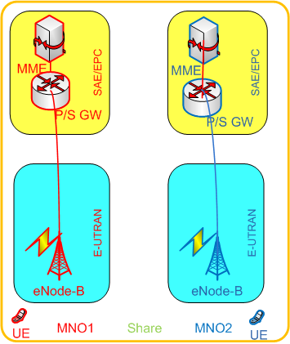
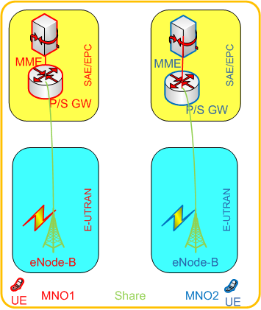
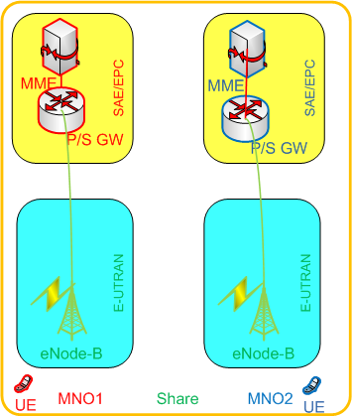
Совместное использование ресурсов сетей

Slide 14
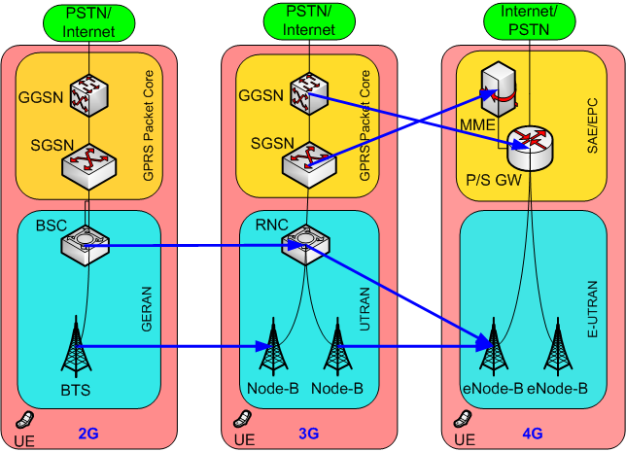
Эволюция радиотехнологий мобильной связи

Slide 15
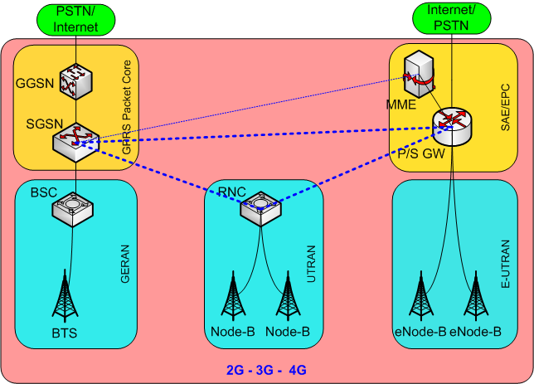
Эволюция строительства сети 4G

Slide 16
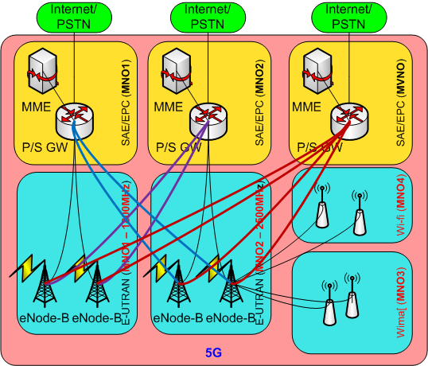
Структура сети 5G
Радиосеть 5G это:
Передача данных (голос – VoLTE)
Плоская архитектура
Возможность интерграции с сетями старших стандартов 3GPP и не 3GPP
Самоорганизующаяся сеть:
Согласование работы соседних БС
Настройка сети
Исправление ошибок

Slide 17
Концептуальные основы внедрения новых радиотехнологий:
Рефарминг радиочастот
Технологическая нейтральность
Совместное использование пассивной, активной инфраструктуры и
радиочастот
Возможность работы виртуальных операторов

